Slide 1
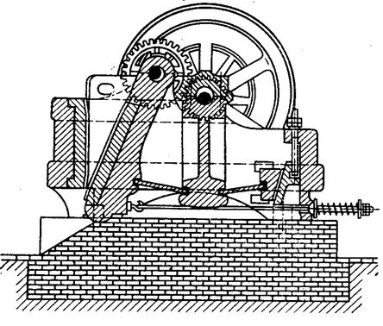
Особливості розвитку:
Культури
Освіти
Науки
України у другій
половині ХІХ ст.

Slide 2
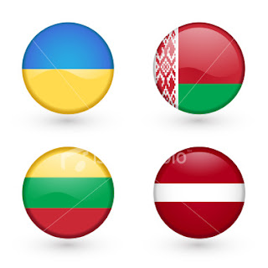
Особливості розвитку
культури
Західна Європа: культурі й освіті надавалася постійна підтримка як з боку уряду, так і з боку заможних прошарків суспільства – великих землевласників, підприємців та фінансистів.
Україна: уряд царської імперії фінансував виключно російську культуру й освіту.
Імперські уряди продовжують:
стримувати розвиток культури;
перешкоджати прогресу національної освіти.
Можновладцям необхідне вдосконалення економіки, але при цьому вони прагнули зупинити розвиток культури та освіти в Україні.
Поки українці ще не втратили своєї мови і культури, залишалася надія на їх національно-державне відродження.

Slide 3
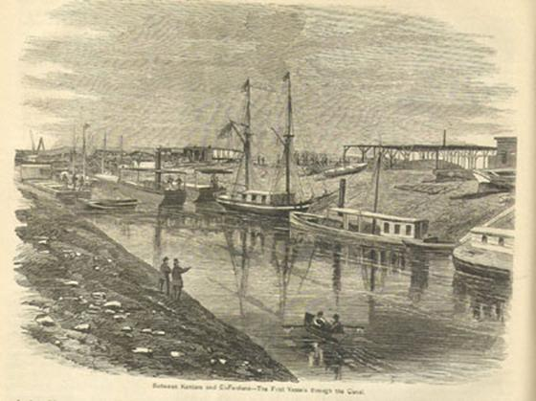
Посилення ролі освіти
Модернізаційні процеси викликали різке збільшення попиту на освічених людей. Без них був неможливий технічний та соціально-економічний прогрес.
Національна інтелегенція робила все, щоб освіта в Україні не була засобом зросійщення, полонізації, зугорщення чи румунізації.
Національна інтелегенція робила все, щоб освіта в Україні стала знаряддям самозбереження і розвитку української нації.
Ті народи, які успішно вирішували освітні проблеми, вели перед у всіх сферах життя.

Slide 4
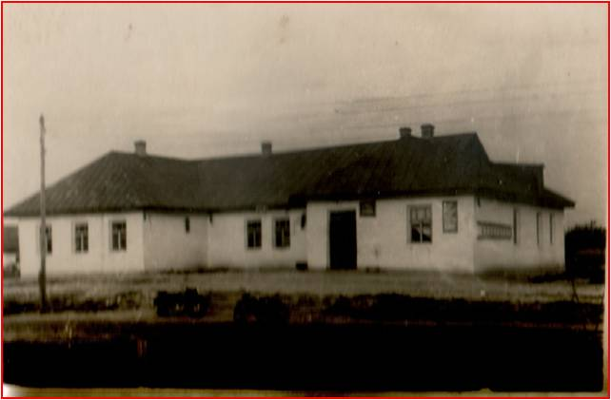
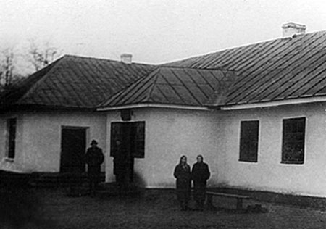
Початкова освіта. Доля недільних шкіл
1
Після скасування кріпацтва
10 тис. жителів
1
За 100 років до кріпацтва (у 1748р.)
746 осіб;
навчався кожен 29-й мешканець

Slide 5
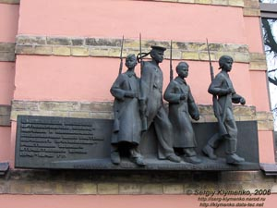
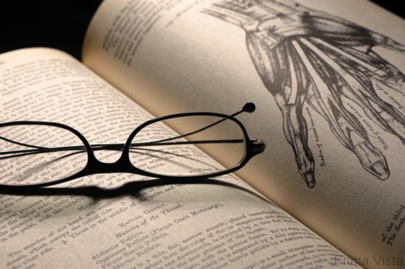
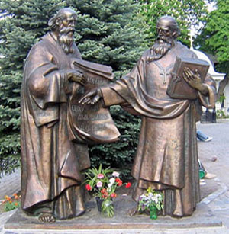
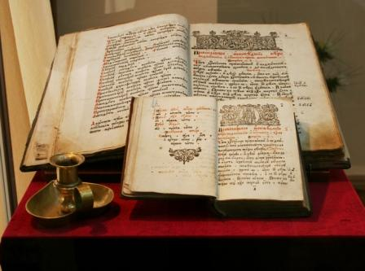
Початкова освіта.
Після реформи 1861 р. мережа закладів початкової освіти значно розширилася.
Лише близько 20 % населення України віком старше 10 років у 1897 р. уміли читати.
Усього в Україні в 1897 р. налічувалося близько 17 тис. початкових шкіл, які утримувалися державою, громадянами,земствами, церквою, приватними власниками.

Slide 6
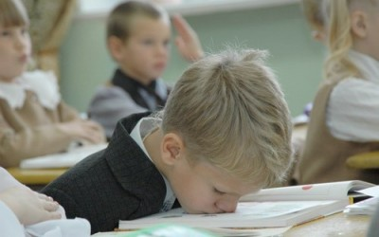
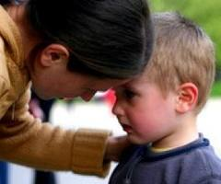
Початкова освіта
Вимагаючи збільшення кількості шкіл, українці обстоювали право навчати дітей рідною мовою, бо учні не сприймали викладання російською.
Вимогу навчати дітей національною мовою наприкінці ХІХ ст. ставили сільські громади, земства.
Батьки ж і широка громадськість добивалася, щоб дітей навчали основам природознавства, хімії, фізики, астрономії, географії, історії.
Траплялися непоодинокі випадки, коли керівництво шкіл вдавалося до послуг поліції, щоб примусити дітей відвідувати уроки.

Slide 7
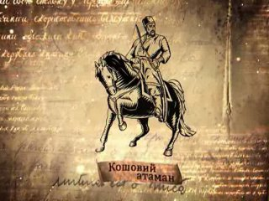
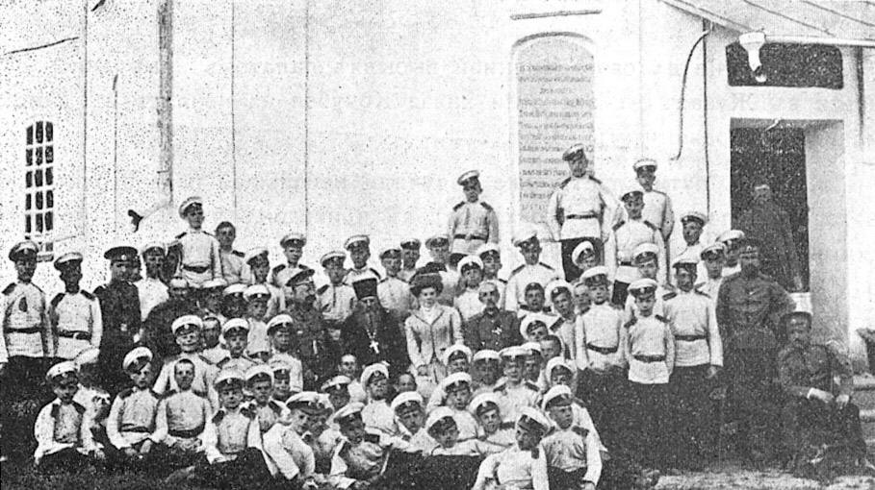
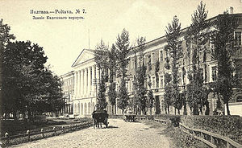
Нестача навчальних закладів
Кількість гімназій була не значною й не могла прийняти на навчання усіх бажаючих.
Наприкінці 90-х років ХІХ ст. на всю підросійську Україну існувало лише 129 гімназій.
Середню освіту давали також заклади закритого типу – інститути шляхетних дівчат, кадетські корпуси, приватні пансіони, але доступ до них мали виключно діти дворян.

Slide 8
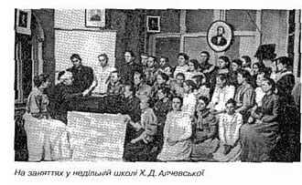
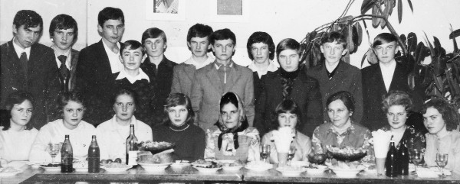
Недільні школи
Мережа позашкільної освіти дорослого населення складалася з недільних шкіл, вечірніх та повторних класів. Найпопулярнішими стали недільні школи.
Завдяки безкорисливій діяльності представників демократичної інтелігенції, об’єднаних в різні освітні товариства, комітети, комісії, сформувалася система позашкільної освіти дорослих.

Slide 9
Шкільна реформа на західноукраїнських землях
Хоч навчання було обов'язковим, проте через брак шкіл, майже 67% населення Західної України в 1890 р. залишилося не письменним.
За шкільним законом 1895 р. діяли нижчі сільські школи, навчання в яких тривало один-три роки, та вищі у містах (4-6 класів).
Обов'язкове початкове навчання дітей віком від 6 до 14 років.
Шкільна реформа
1869 р.
Усі школи передавалися з відання церкви під державну опіку.

Slide 10
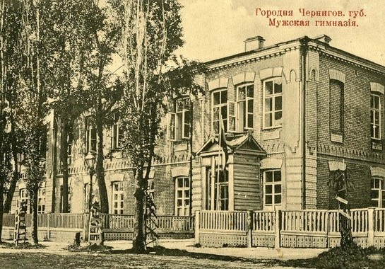
Середня освіта
Навчання в гімназіях тривало вісім років. Понад 40% усього навчального часу займало вивчення “класичних” мов: латинської і грецької. Природознавство і хімія майже не викладалися.
Реальні училища – надавали більшої уваги природничо-математичним дисциплінам. Навчалися в училищах шість років. Вступити до вузів мали право тільки ті учні, які зканчили сьомий, додатковий клас.

Slide 11
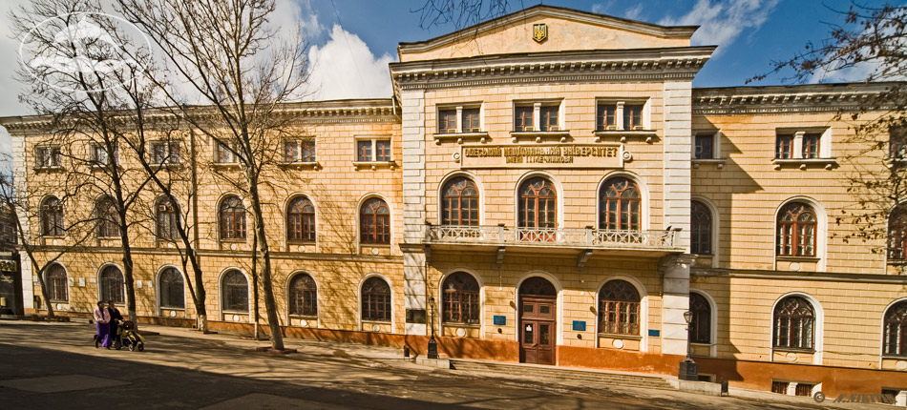
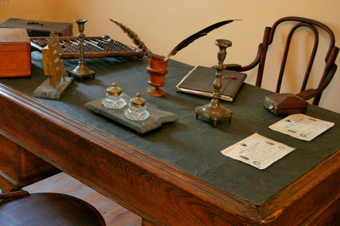
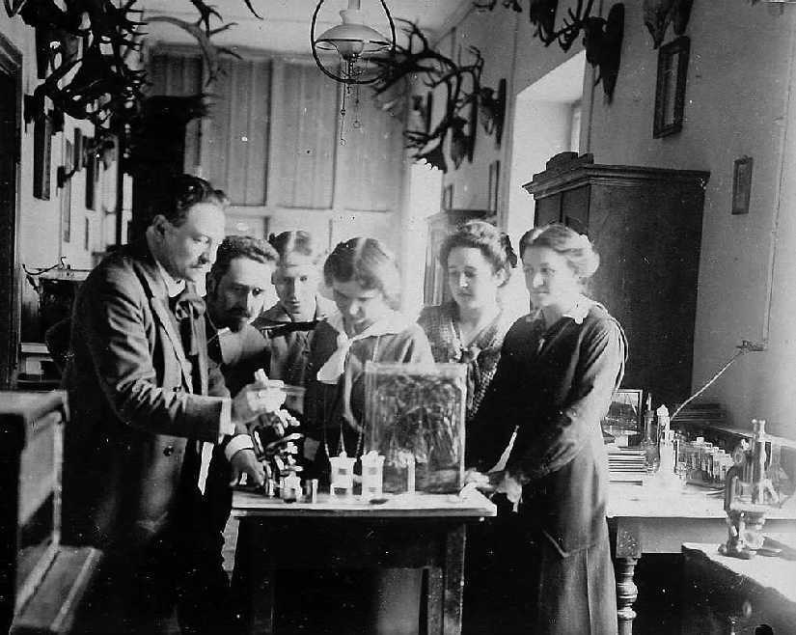
Відкриття нових вищих навчальних закладів
У 1865 р. в Одесі відкрили Новоросійський університет.
Навчання було платним, що гальмувало доступ до вищої освіти дітям недостатньо матеріально забезпечених батьків.
У 1894 р. була заснована кафедра історії України у Львівському університеті і відіграла непересічену роль у патріотичному вихованні українських студентів.

Slide 12
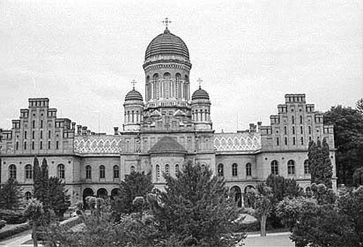
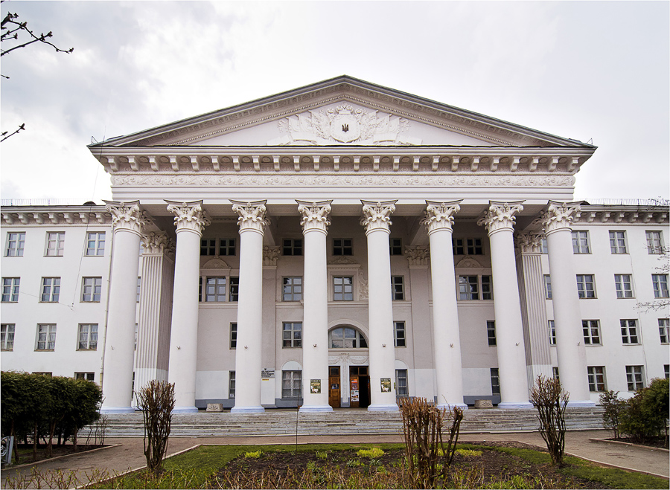
Відкриття нових вищих навчальних закладів
У 1875 р. було засновано Чернівецький університет.
У 1897 р. у Львові засновано Академію ветеринарної медицини.

Slide 13
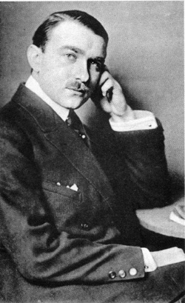
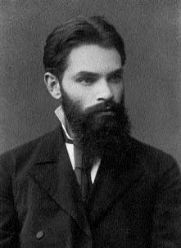
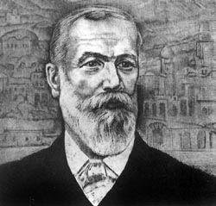
Розвиток природничих наук
Юлій Шимановський – хірург, зажив світової слави своєю працею “Операції на поверхні тіла”, в також винайденням багатьох медичних інструментів.
Олександр Ляпунов – посідав провідне місце в розробці проблем стійкості й рівноваги руху механічних систем.
(1857-1918)
(1829-1918)
Іван Пулюй - західноукраїнський фізик, учений світового рівня, в різні роки працював у провідних наукових центрах Європи й відзначився дослідженням рентгенівського випромінювання. Він був знавцем стародавніх мов і у співпраці з П. Кулішем та І. Нечуєм-Левицьким переклав із староєврейської мови Псалтир та з грецької Євангеліє.
(1845-1918)

Slide 14
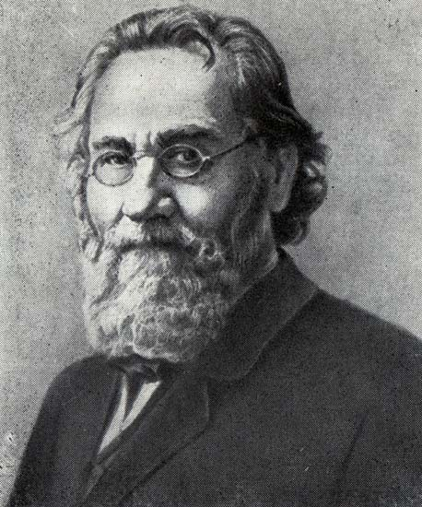
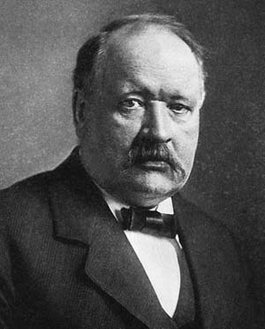
Ілля Мечников та Микола Гумалій
Вчитель
Учень
У 1886 р. в Одесі вони разом створили першу в країні, і другу в світі бактеріологічну станцію.
(1845-1916)
(1859-1949)
Ілля Мечников – видатний зоолог і анатом, вихованець Харківського університету. Лауреат Нобелівської премії у Парижі за відкриття фагоцитозу.
Микола Гамалій – зробив великий внесок у боротьбу з такими хворобами, як чума, холера, туберкульоз, сказ, упровадив у практику охорони здоров'я щеплення.

Slide 15
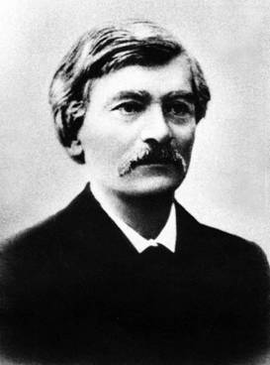
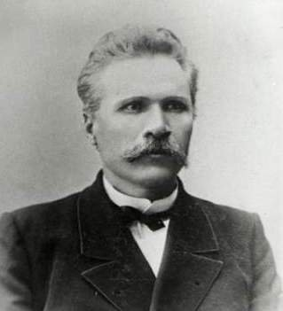
Розвиток гуманітарних наук
На новий рівень у другій половині ХІХ ст. піднеслися гуманітарні науки.
Володимир Антонович – історик, археолог, етнограф, археограв, справив великий вплив на розвиток історичної науки. Його роботи: “Про походження козацтва”, “Бесіди про часи козацькі на Україні.”
Дмитро Яворницький - дослідник історії українського багатства. Його тритомна “Історія запорозьких козаків” привернула увагу як фахівців, так і широкого читацького загалу багатющим матеріалом і новими підходами до висвітлених питань.
(1855-1940)

Slide 16
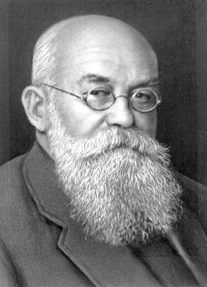
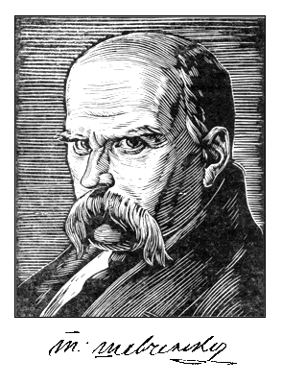
Наукові товариства
Наукове товариство ім. Т. Шевченка
Після того як НТШ очолив М. Грушевський, товариство реформували на зразок національних академій. Була забезпечена багатопрофільна наукова робота секцій, розпочалася велика за обсягом видавнича діяльність. Видавалися “Записки”, “Хроніка”, збірки матеріалів окремих текстів.
У товаристві діяло понад 20 наукових комісій, що охопили гуманітарію, математику, фізику, хімію, біологію, право та економіку.

Slide 17
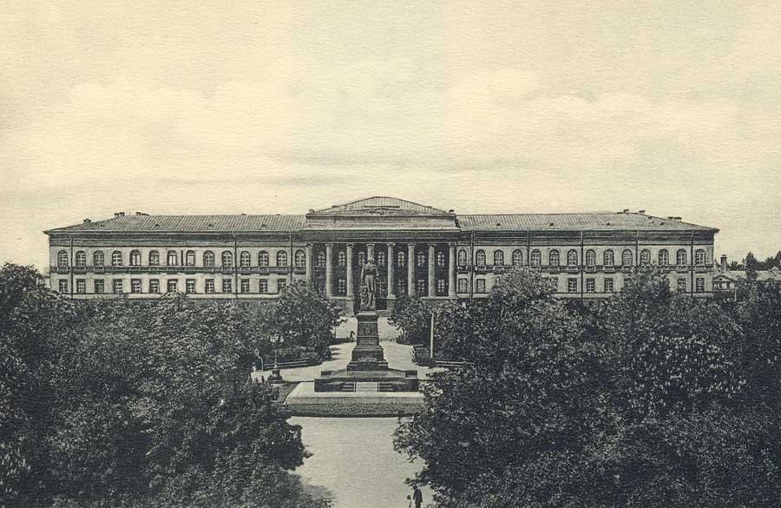
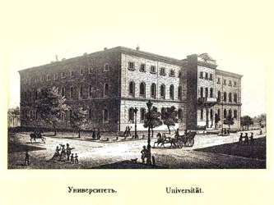
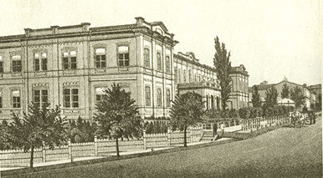
Наукові організації при університетах
Фізико-медичне товариство
Психіатричне товариство
Математичне товариство
Історичне товариство
Товариство дослідників природи
Філологічне товариство
Київський (зверху), Одеський (зліва), Харківський (зправа) університети

Slide 18
Над проектом працювали:
Аністратенко Крістіна
Федорюк Юлія
Насонов Олександр
Карабка Дмитро
Загорюк Ігор

